Slide 1

第 5 章

Slide 2

第5章 半导体存储器及其接口
教学重点
芯片SRAM 2114和DRAM 4116
芯片EPROM 2764和EEPROM 2817A
SRAM、EPROM与CPU的连接

Slide 3
5.1 半导体存储器概述
除采用磁、光原理的辅存外，其它存储器主要都是采用半导体存储器
本章介绍采用半导体存储器及其组成主存的方法
CPU
CACHE
主存（内存）
辅存（外存）

Slide 4
5.1.1 半导体存储器的分类
存储器是计算机系统中用来存储信息的部件，它是计算机中的重要硬件资源。
从存储程序式的冯.诺依曼经典结构而言，没有存储器，就无法构成现代计算机。
1、按存取速度和在计算机系统中的地位分类
两大类：内存（主存）和外存（辅存）

Slide 5
内存：CPU可以通过系统总线直接访问的存储器，用以存储计算机当前正在使用的程序或数据。内存要有与CPU尽量匹配的工作速度，容量较小，价格较高。
内存由顺序编址的存储单元构成，开始的地址为0；内存一般又由ROM和RAM两部分组成。
ROM－常驻软件（如BIOS）内存 区；
RAM－其余的内存区。

Slide 6
外存：用来存放相对来说不经常使用的程序或者 数据或者需要长期保存的信息。CPU需要使用这些信息时，必须要通过专门的设备（如磁盘，磁带控制器等）把信息成批的传送至内存来（或相反）――外存只与内存交换信息，而不能被CPU直接访问。外存由顺序编址的 “块”所组成。
外存的容量大（海量存储器），但由于它多数是机－电装置所构成，所以工作速度较慢。

Slide 7
2、按存储介质分类：
磁芯存储器；
半导体存储器；
磁表面存储器
（如磁带，磁盘，磁鼓，磁卡 等）；
光盘存储器（CD－ROM）；
磁光式存储器（用磁光材料）；

Slide 8
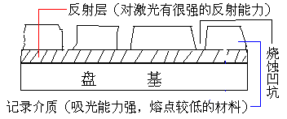
* 只读型光盘（CD－ROM：Compact Disk－Read Only Memory）
* 磁光盘（用磁光材料――非结晶稀土材料作光盘片，在200C加一点磁外力，即可改变磁极性），例如IMATION公司的3M牌：230MB的磁光盘。

Slide 9
3、 按存取方式分类：
随机存储器（RAM）
只读存储器（ROM）
顺序存取存储器（SAM－ Sequential Access Memory），如磁带。
直接存取存储器（DAM－Direct Access Memory），如光 盘，磁盘。

Slide 10

二、存储器的性能指标
1、存储容量：设地址线位数
为p，数据线位数为q，则：
编址单元总数为－－
位容量总数为―― *q
2、存取速度：
存取时间（Access Time）
存取周期（Memory Cycle）
通常，存储周期>存取时间

Slide 11
*存储系统的层次结构：
应用需要：存取速度快、存储容量大、价格/位低。但由于技术的或经济的方面原因，存储器的这些特性往往是相互矛盾、相互制约的。用一种存储器很难同时满足这些要求。
为了发挥各种不同类型存储器的长处，避开其弱点，应该把他们合理地组织起来，这就出现了存储系统层次结构的概念。

Slide 12
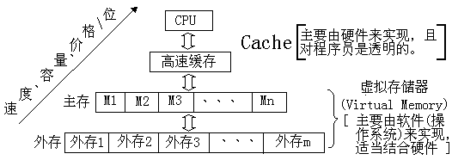
金字塔结构：

Slide 13
可将整个存储系统看成三级：
高速缓存
主存（内存）
外存（辅存）
也可看成两个二级系统：
①高速缓存－主存（一级）
②主存－外存（一级）
请注意：
这两个二级存储系统各自的基本功能是不 相同的；
前者：提高CPU访问存储器的速度；
后者：弥补主存容量的不足。

Slide 14


另外，这两级存储系统的数据通路和控制方式也不相同：
高速缓存－主存的通路是：
主存－外存的通路是：

Slide 15
二、只读存储器ROM
1、掩膜式ROM：由制造厂家对芯片图 形（掩膜）进行二次光刻而制成。用户不 能修改写入的内容。少量生产时，价格较 高。
2、 PROM（Programmable ROM）：由 用户一次性写入，一旦写入就无法修 改。
3、 EPROM（Erusable PROM）
（1） EPROM基本存储单元
（2） EPROM芯片举例（2764A）

Slide 16
按制造工艺
  双极型：速度快、集成度低、功耗大
  MOS型：速度慢、集成度高、功耗低
按使用属性
  随机存取存储器RAM：可读可写、断电丢失
  只读存储器ROM：正常只读、断电不丢失
详细分类，请看图示

Slide 17
图5.1 半导体存储器的分类
静态RAM（SRAM）
动态RAM（DRAM）
非易失RAM（NVRAM）
随机存取存储器
（RAM）
半导体
存储器
掩膜式ROM
一次性可编程ROM（PROM）
紫外线擦除可编程ROM（EPROM）
电擦除可编程ROM（EEPROM）
只读存储器
（ROM）
详细展开，注意对比

Slide 18
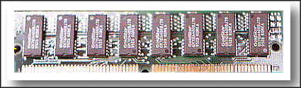
读写存储器RAM
 | 组成单元 | 速度 | 集成度 | 应用
SRAM | 触发器 | 快 | 低 | 小容量系统
DRAM | 极间电容 | 慢 | 高 | 大容量系统
NVRAM | 带微型电池 | 慢 | 低 | 小容量非易失

Slide 19
只读存储器ROM
掩膜ROM：信息制作在芯片中，不可更改
PROM：允许一次编程，此后不可更改
EPROM：用紫外光擦除，擦除后可编程；并允许用户多次擦除和编程
EEPROM（E²PROM）：采用加电方法在线进行擦除和编程，也可多次擦写
Flash Memory（闪存）：能够快速擦写的EEPROM，但只能按块（Block）擦除

Slide 20
5.1.2 半导体存储器芯片的结构
① 存储体
  存储器芯片的主要部分，用来存储信息
② 地址译码电路
  根据输入的地址编码来选中芯片内某个特定的存储单元
③ 片选和读写控制逻辑
  选中存储芯片，控制读写操作
地
址
寄
存
地
址
译
码
读
写
电
路
数
据
寄
存
存储体
AB
DB
控制电路
OE
WE
CS

Slide 21

① 存储体
每个存储单元具有一个唯一的地址，可存储1位（位片结构）或多位（字片结构）二进制数据
存储容量与地址、数据线个数有关：
芯片的存储容量＝2^{M}×N
＝存储单元数×存储单元的位数
M：芯片的地址线根数
N：芯片的数据线根数
示例

Slide 22
② 地址译码电路
0
0
存储单元
1
单译码结构
双译码结构
  双译码可简化芯片设计
  主要采用的译码结构
A₅
A₄
A₃
A₂
A₁
A₀
1
A₂
A₁
A₀
行译码
译码器
64个单元
7
64个单元
0
1
7
63
列译码
A₃A₄A₅
单译码
双译码

Slide 23
③ 片选和读写控制逻辑
片选端CS*或CE*
  有效时，可以对该芯片进行读写操作
输出OE*
  控制读操作。有效时，芯片内数据输出
  该控制端对应系统的读控制线
写WE*
  控制写操作。有效时，数据进入芯片中
  该控制端对应系统的写控制线

Slide 24
5.2 随机存取存储器
静态RAM
SRAM 2114
SRAM 6264
动态RAM
DRAM 4116
DRAM 2164

Slide 25
5.2.1 静态RAM
SRAM的基本存储单元是触发器电路
每个基本存储单元存储二进制数一位
许多个基本存储单元形成行列存储矩阵
SRAM一般采用“字结构”存储矩阵：
  每个存储单元存放多位（4、8、16等）
  每个存储单元具有一个地址

Slide 26
六管静态RAM基本存储单元（cells）

Slide 27
SRAM芯片2114
A₆
A₅
A₄
A₃
A₀
A₁
A₂
CS*
GND
1
2
3
4
5
6
7
8
9
18
1716
15
14
13
12
11
10
Vcc
A₇
A₈
A₉
I/O₁
I/O₂
I/O₃
I/O₄
WE*
存储容量为1024×4
18个引脚：
  10根地址线A₉～A₀
  4根数据线I/O₄～I/O₁
  片选CS*
  读写WE*
功能

Slide 28
SRAM 2114的读周期
T_{RC}
T_{A}读取时间
  从读取命令发出到数据稳定出现的时间
  给出地址到数据出现在外部总线上
T_{RC}读取周期
  两次读取存储器所允许的最小时间间隔
  有效地址维持的时间
T_{A}
地址
T_{CO}
CS
T_{CX}
T_{ODT}
数据
D_{OUT}
T_{OHA}
WE

Slide 29
SRAM 2114的写周期
T_{WC}
T_{W}写入时间
  从写入命令发出到数据进入存储单元的时间
  写信号有效时间
T_{WC}写入周期
  两次写入存储器所允许的最小时间间隔
  有效地址维持的时间
地址
CS
T_{WR}
T_{AW}
T_{W}
WE
T_{DTW}
T_{DW}
T_{DH}
数据
D_{OUT}
D_{IN}

Slide 30
SRAM芯片6264
NC
A₁₂
A₇
A₆
A₅
A₄
A₃
A₂
A₁
A₀
D₀
D₁
D₂
GND
1
2
3
4
5
6
7
8
9
10
11
12
13
14
28
27
26
25
24
23
22
21
20
19
18
17
16
15
+5V
WE*
CS₂
A₈
A₉
A₁₁
OE*
A₁₀
CS1*
D₇
D₆
D₅
D₄
D₃
存储容量为8K×8
28个引脚：
  13根地址线A₁₂～A₀
  8根数据线D₇～D₀
  片选CS1*、CS2
  读写WE*、OE*
功能

Slide 31
5.2.2 动态RAM
DRAM的基本存储单元是单个场效应管及其极间电容
必须配备“读出再生放大电路”进行刷新
每次同时对一行的存储单元进行刷新
每个基本存储单元存储二进制数一位
许多个基本存储单元形成行列存储矩阵
DRAM一般采用“位结构”存储体：
  每个存储单元存放一位
  需要8个存储芯片构成一个字节单元
  每个字节存储单元具有一个地址

Slide 32
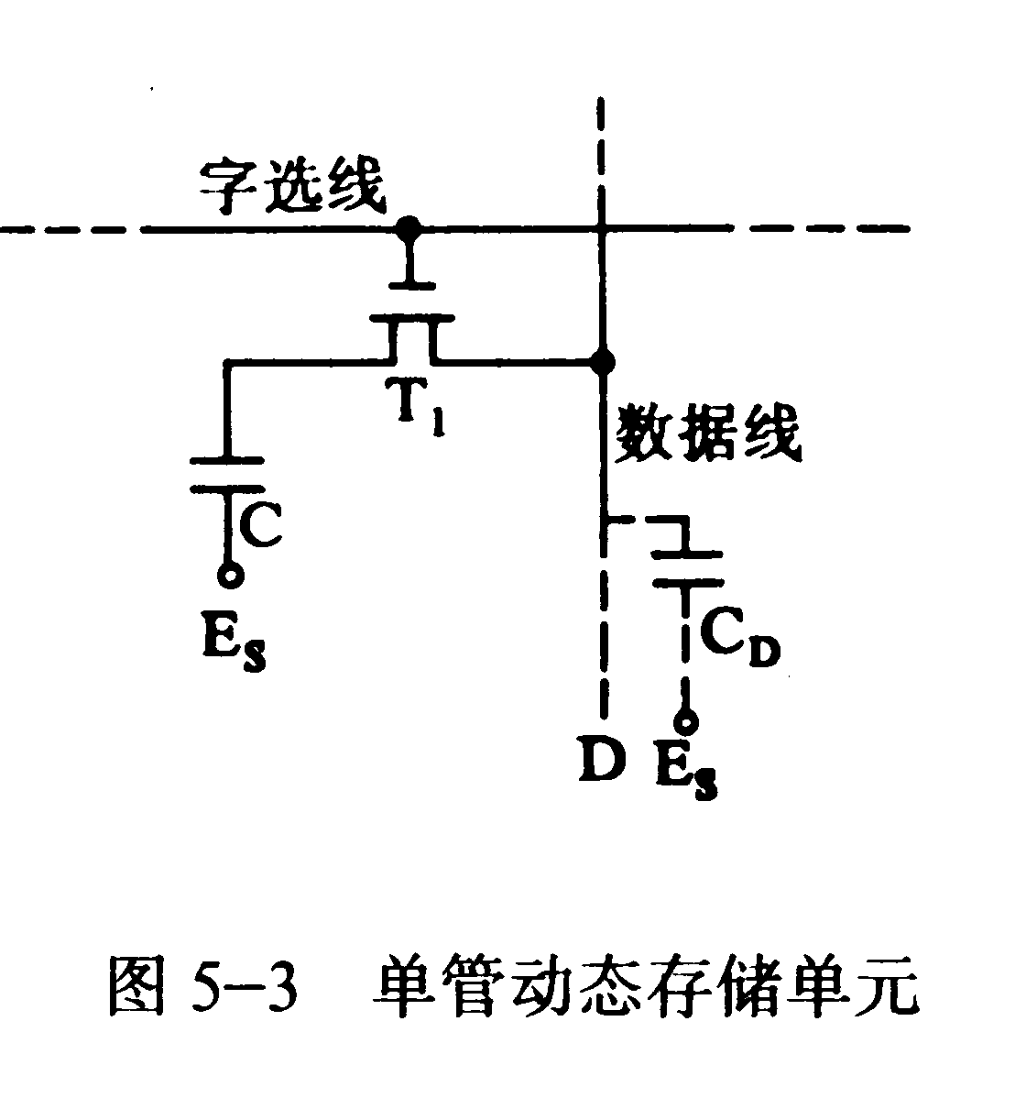
单管存储电路

Slide 33
DRAM芯片4116
存储容量为16K×1
16个引脚：
  7根地址线A₆～A₀
  1根数据输入线D_{IN}
  1根数据输出线D_{OUT}
  行地址选通RAS*
  列地址选通CAS*
  读写控制WE*
V_{BB}
D_{IN}
WE*
RAS*
A₀
A₂
A₁
V_{DD}
1
2
3
4
5
6
7
8
16
15
14
13
12
11
10
9
V_{SS}
CAS*
D_{OUT}
A₆
A₃
A₄
A₅
V_{CC}

Slide 34
DRAM 4116的读周期
T_{RC}
存储地址需要分两批传送
  行地址选通信号RAS*有效，开始传送行地址
  随后，列地址选通信号CAS*有效，传送列地址，CAS*相当于片选信号
  读写信号WE*读有效
  数据从D_{OUT}引脚输出
T_{RAS}
RAS
T_{RCD}
T_{CAS}
CAS
T_{ASR}
T_{RAH}
T_{CAH}
地址
行地址
列地址
T_{ASC}
D_{OUT}
T_{CAC}
WE
T_{RAC}

Slide 35
DRAM 4116的写周期
T_{RC}
存储地址需要分两批传送
  行地址选通信号RAS*有效，开始传送行地址
  随后，列地址选通信号CAS*有效，传送列地址
  读写信号WE*写有效
  数据从D_{IN}引脚进入存储单元
T_{RAS}
RAS
T_{RCD}
T_{CAS}
CAS
T_{ASR}
T_{ASC}
T_{RAH}
T_{CAH}
地址
行地址
列地址
T_{DS}
T_{DH}
D_{IN}
WE
T_{WR}
T_{WCS}

Slide 36
DRAM 4116的刷新
T_{RC}
采用“仅行地址有效”方法刷新
  行地址选通RAS*有效，传送行地址
  列地址选通CAS*无效，没有列地址
  芯片内部实现一行存储单元的刷新
  没有数据输入输出
  存储系统中所有芯片同时进行刷新
  DRAM必须每隔固定时间就刷新
T_{RAS}
RAS
T_{CRP}
CAS
T_{ASR}
T_{RAH}
地址
行地址
D_{IN}
高阻

Slide 37
DRAM芯片2164
存储容量为64K×1
16个引脚：
  8根地址线A₇～A₀
  1根数据输入线D_{IN}
  1根数据输出线D_{OUT}
  行地址选通RAS*
  列地址选通CAS*
  读写控制WE*
NC
D_{IN}
WE*
RAS*
A₀
A₂
A₁
GND
1
2
3
4
5
6
7
8
16
15
14
13
12
11
10
9
V_{SS}
CAS*
D_{OUT}
A₆
A₃
A₄
A₅
A₇

Slide 38
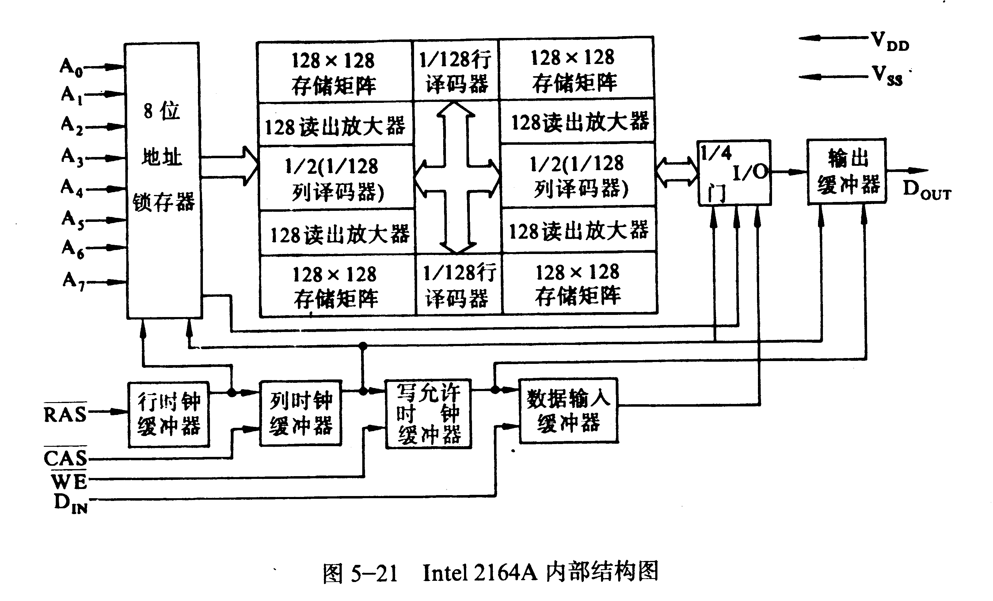

Slide 39
5.3 只读存储器
EPROM
EPROM 2716
EPROM 2764
EEPROM
EEPROM 2717A
EEPROM 2864A

Slide 40

5.3.1 EPROM
顶部开有一个圆形的石英窗口，用于紫外线透过擦除原有信息
一般使用专门的编程器（烧写器）进行编程
编程后，应该贴上不透光封条
出厂未编程前，每个基本存储单元都是信息1
编程就是将某些单元写入信息0

Slide 41
EPROM芯片2716
A₇
A₆
A₅
A₄
A₃
A₂
A₁
A₀
DO₀
DO₁
DO₂
Vss
1
2
3
4
5
6
7
8
9
10
11
12
24
23
22
21
20
19
18
17
16
15
14
13
V_{DD}
A₈
A₉
V_{PP}
OE*
A₁₀
CE*/PGM
DO₇
DO₆
DO₅
DO₄
DO₃
存储容量为2K×8
24个引脚：
  11根地址线A₁₀～A₀
  8根数据线DO₇～DO₀
  片选/编程CE*/PGM
  读写OE*
  编程电压V_{PP}
功能

Slide 42
EPROM芯片2764
Vpp
A₁₂
A₇
A₆
A₅
A₄
A₃
A₂
A₁
A₀
D₀
D₁
D₂
GND
1
2
3
4
5
6
7
8
9
10
11
12
13
14
28
27
26
25
24
23
22
21
20
19
18
17
16
15
Vcc
PGM*
NC
A₈
A₉
A₁₁
OE*
A₁₀
CE*
D₇
D₆
D₅
D₄
D₃
存储容量为8K×8
28个引脚：
  13根地址线A₁₂～A₀
  8根数据线D₇～D₀
  片选CE*
  编程PGM*
  读写OE*
  编程电压V_{PP}
功能

Slide 43
EPROM芯片27256
27256逻辑图
A14
27256引脚图
A13
D7
A12
A11
D6
Vpp
1
28
Vcc
D5
A12
2
27
A14
A10
A9
D4
A7
3
26
A13
D3
25
A8
A8
A6
4
A7
D2
A5
5
24
A9
D1
A6
A4
6
23
A11
D0
A5
A3
7
22
OE
A4
A2
8
21
A10
A3
A1
9
20
CE
A2
A0
10
19
D7
A1
11
A0
CE
OE
D0
18
D6
D1
12
17
D5
D2
13
16
D4
GND
14
15
D3

Slide 44
5.3.2 EEPROM
用加电方法，进行在线（无需拔下，直接在电路中）擦写（擦除和编程一次完成）
有字节擦写、块擦写和整片擦写方法
并行EEPROM：多位同时进行
串行EEPROM：只有一位数据线

Slide 45
EEPROM芯片2817A
NC
A₁₂
A₇
A₆
A₅
A₄
A₃
A₂
A₁
A₀
I/O₀
I/O₁
I/O₂
GND
1
2
3
4
5
6
7
8
9
10
11
12
13
14
28
27
26
25
24
23
22
21
20
19
18
17
16
15
Vcc
WE*
NC
A₈
A₉
NC
OE*
A₁₀
CE*
I/O₇
I/O₆
I/O₅
I/O₄
I/O₃
存储容量为2K×8
28个引脚：
  11根地址线A₁₀～A₀
  8根数据线I/O₇～I/O₀
  片选CE*
  读写OE*、WE*
  状态输出RDY/BUSY*
功能

Slide 46
EEPROM芯片2864A
NC
A₁₂
A₇
A₆
A₅
A₄
A₃
A₂
A₁
A₀
I/O₀
I/O₁
I/O₂
GND
1
2
3
4
5
6
7
8
9
10
11
12
13
14
28
27
26
25
24
23
22
21
20
19
18
17
16
15
Vcc
WE*
NC
A₈
A₉
A₁₁
OE*
A₁₀
CE*
I/O₇
I/O₆
I/O₅
I/O₄
I/O₃
存储容量为8K×8
28个引脚：
  13根地址线A₁₂～A₀
  8根数据线I/O₇～I/O₀
  片选CE*
  读写OE*、WE*
功能

Slide 47

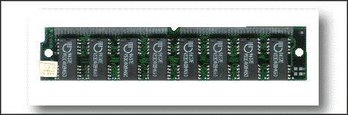

5.4 半导体存储器与CPU的连接
这是本章的重点内容
SRAM、EPROM与CPU的连接
译码方法同样适合I/O端口

Slide 48

5.4.1 存储芯片与CPU的连接
存储芯片的数据线
存储芯片的地址线
存储芯片的片选端
存储芯片的读写控制线

Slide 49
1. 存储芯片数据线的处理
若芯片的数据线正好8根：
  一次可从芯片中访问到8位数据
  全部数据线与系统的8位数据总线相连
若芯片的数据线不足8根：
  一次不能从一个芯片中访问到8位数据
  利用多个芯片扩充数据位
  这个扩充方式简称“位扩充”
演示

Slide 50
位扩充
A₉～A₀
多个位扩充的存储芯片的数据线连接于系统数据总线的不同位数
其它连接都一样
这些芯片应被看作是一个整体
常被称为“芯片组”
A₉～A₀
CE
2114
（2）
片选
A₉～A₀
2114
（1）
I/O₄～I/O₁
CE
I/O₄～I/O₁
D₇～D₄
D₃～D₀

Slide 51
2. 存储芯片地址线的连接
芯片的地址线通常应全部与系统的低位地址总线相连
寻址时，这部分地址的译码是在存储芯片内完成的，我们称为“片内译码”

Slide 52
片内译码
A₉～A₀
存储芯片
范围（16进制）
00…00
00…01
00…10
…
11…01
11…10
11…11
全0
全1
000H
001H
002H
…
3FDH
3FEH
3FFH
A9～A0

Slide 53
3. 存储芯片片选端的译码
存储系统常需利用多个存储芯片扩充容量
也就是扩充了存储器地址范围
进行“地址扩充”，需要利用存储芯片的片选端对多个存储芯片（组）进行寻址
这个寻址方法，主要通过将存储芯片的片选端与系统的高位地址线相关联来实现
这种扩充简称为“地址扩充”或“字扩充”
演示

Slide 54
地址扩充（字扩充）
译码器
0000000001
0000000000
片选端
A₁₉～A₁₀
CE
CE
（1）
（2）
A₉～A₀
A₉～A₀
D₇～D₀
D₇～D₀
A₉～A₀
D₇～D₀

Slide 55
片选端常有效
A₁₉～A₁₅ A₁₄～A₀
××××× 全0～全1
令芯片（组）的片选端常有效
不与系统的高位地址线发生联系
芯片（组）总处在被选中的状态
虽简单易行、但无法再进行地址扩充，会出现“地址重复”
CE
27256
EPROM
A₁₄～A₀
D₇～D₀

Slide 56
地址重复
一个存储单元具有多个存储地址的现象
原因：有些高位地址线没有用、可任意
使用地址：出现地址重复时，常选取其中既好用、又不冲突的一个“可用地址”
例如：00000H～07FFFH
选取的原则：高位地址全为0的地址
高位地址译码才更好

Slide 57
⑴ 译码和译码器
译码：将某个特定的“编码输入”翻译为唯一“有效输出”的过程
译码电路可以使用门电路组合逻辑
译码电路更多的是采用集成译码器
  常用的2:4译码器：74LS139
  常用的3:8译码器：74LS138
  常用的4:16译码器：74LS154

Slide 58
⑵ 全译码
所有的系统地址线均参与对存储单元的译码寻址
包括低位地址线对芯片内各存储单元的译码寻址（片内译码），高位地址线对存储芯片的译码寻址（片选译码）
采用全译码，每个存储单元的地址都是唯一的，不存在地址重复
译码电路可能比较复杂、连线也较多

Slide 59
全译码示例
A₁₆
E3
138
A₁₉A₁₈A₁₇A₁₆A₁₅A₁₄ A₁₃
A₁₂～A₀
地址范围
IO/M
E2
A₁₉
A₁₈
A₁₇
2764
0 0 0 1 1 1 0
0 0 0 1 1 1 0
全0
全1
1C000H
1DFFFH
E1
Y6
CE
A₁₅
A₁₄
A₁₃
C
B
A
A₁₂～A₀

Slide 60
⑶ 部分译码
只有部分（高位）地址线参与对存储芯片的译码
每个存储单元将对应多个地址（地址重复），需要选取一个可用地址
可简化译码电路的设计
但系统的部分地址空间将被浪费

Slide 61
部分译码示例
A₁₇
A₁₆
E3
Y0
 | A₁₉～ A₁₅ | A₁₄～ A₁₂ | A₁₁～A₀ | 一个可用地址
1 2 3 4 | ××10× ××10× ××10× ××10× | 000 001 010 011 | 全0～全1 全0～全1 全0～全1 全0～全1 | 20000H～20FFFH 21000H～21FFFH 22000H～22FFFH 23000H～23FFFH
E2
Y1
E1
Y2
IO/M
Y3
A₁₄
A₁₃
A₁₂
CE
CE
CE
CE
C
B
A
138
2732
2732
2732
2732
(1)
(2)
(3)
(4)
A₁₁～A₀

Slide 62
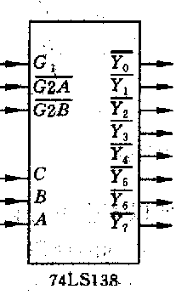
2）译码电路
选用逻辑元件根据需要进行组合。
选用专用译码器：例如3~8译码器，只读ROM等。
2003-3 四川大学计算机学院 <number>

Slide 63
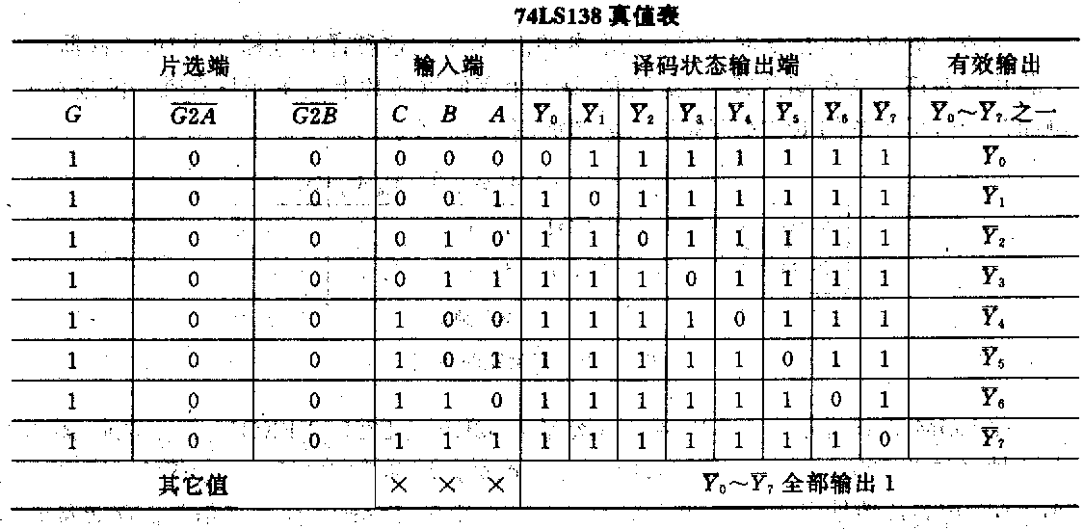
2）译码电路
2003-3 四川大学计算机学院 <number>

Slide 64
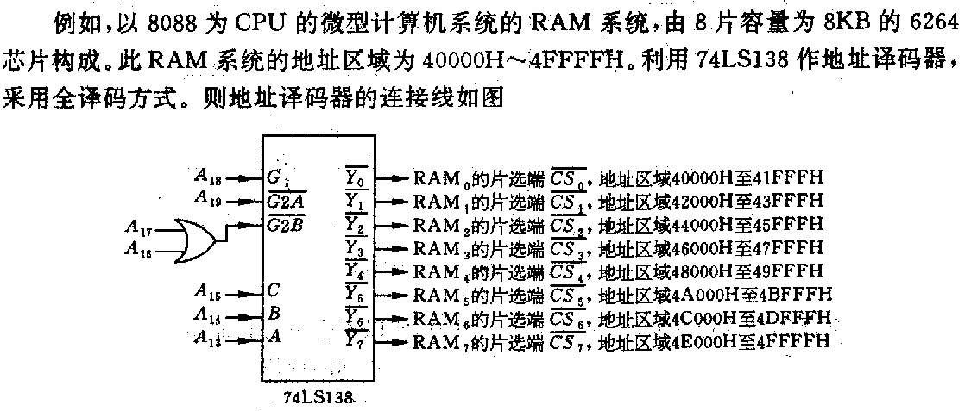
3~8译码器应用实例

Slide 65
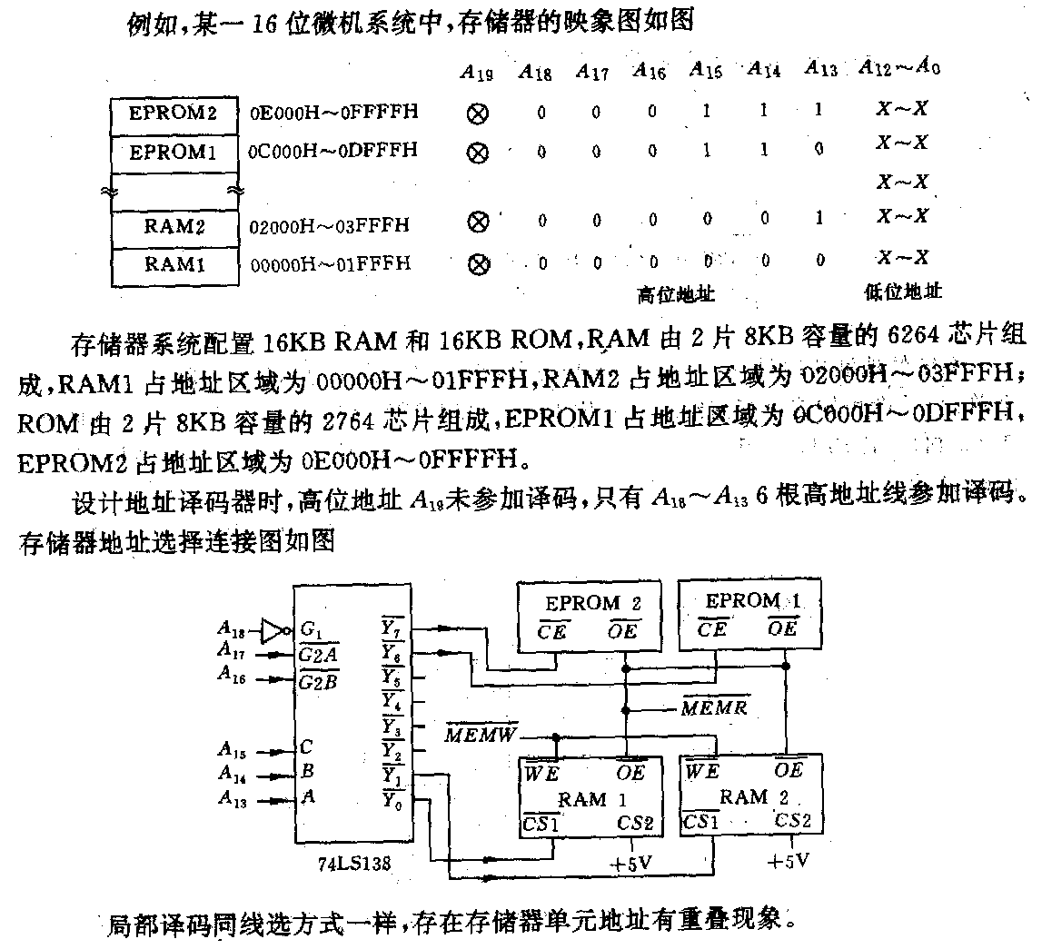
局部译码方式

Slide 66
⑷ 线选译码
只用少数几根高位地址线进行芯片的译码，且每根负责选中一个芯片（组）
虽构成简单，但地址空间严重浪费
必然会出现地址重复
一个存储地址会对应多个存储单元
多个存储单元共用的存储地址不应使用

Slide 67
线选译码示例
A₁₄
 | A₁₉～ A₁₅ | A₁₄ A₁₃ | A₁₂～A₀ | 一个可用地址
1 2 | ××××× ××××× | 1 0 0 1 | 全0～全1 全0～全1 | 04000H～05FFFH 02000H～03FFFH
A₁₃
CE
CE
2764
2764
(1)
(2)
切记： A₁₄ A₁₃＝00的情况不能出现
00000H～01FFFH的地址不可使用
A₁₂～A₀

Slide 68
1K RAM的连接

Slide 69
1K RAM的连接

Slide 70
2K RAM的连接

Slide 72
存储器的地址分布

Slide 73
4K RAM的结构图

Slide 74
具有RAM和ROM的系统方框图

Slide 75
片选端译码小结
存储芯片的片选控制端可以被看作是一根最高位地址线
在系统中，主要与地址发生联系：包括地址空间的选择（接系统的IO/M*信号）和高位地址的译码选择（与系统的高位地址线相关联）
对一些存储芯片通过片选无效可关闭内部的输出驱动机制，起到降低功耗的作用

Slide 76
4. 存储芯片的读写控制
芯片OE*与系统的读命令线相连
  当芯片被选中、且读命令有效时，存储芯片将开放并驱动数据到总线
芯片WE*与系统的写命令线相连
  当芯片被选中、且写命令有效时，允许总线数据写入存储芯片

Slide 77
5.4.2 存储芯片与CPU的配合
存储芯片与CPU总线的连接，还有两个很重要的问题：
CPU的总线负载能力
  CPU能否带动总线上包括存储器在内的连接器件
存储芯片与CPU总线时序的配合
  CPU能否与存储器的存取速度相配合

Slide 78
1. 总线驱动
CPU的总线驱动能力有限
单向传送的地址和控制总线，可采用三态锁存器和三态单向驱动器等来加以锁存和驱动
双向传送的数据总线，可以采用三态双向驱动器来加以驱动

Slide 79
2. 时序配合
分析存储器的存取速度是否满足CPU总线时序的要求
如果不能满足：
  考虑更换芯片
  总线周期中插入等待状态T_{W}
切记：时序配合是连接中的难点

Slide 80
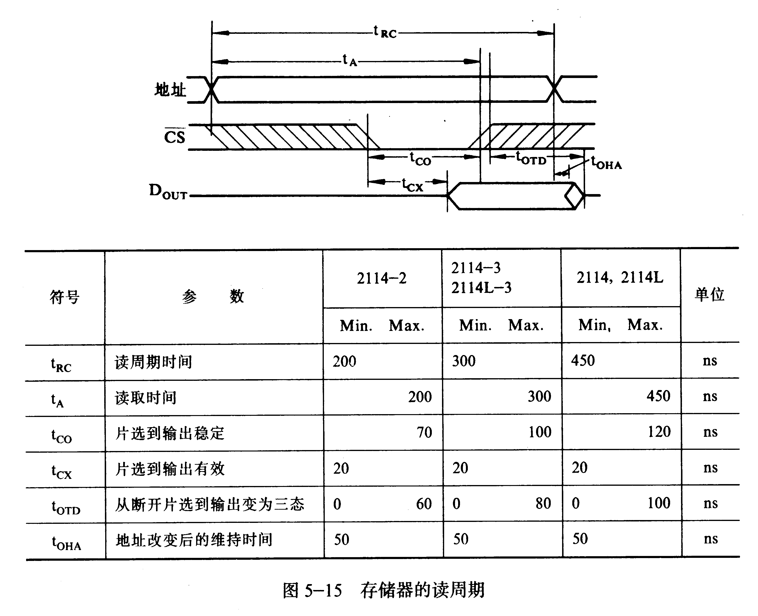
(三)存储器的读周期

Slide 81
存储器读周期时序及参数

Slide 82
存储器读周期时序及参数

Slide 83
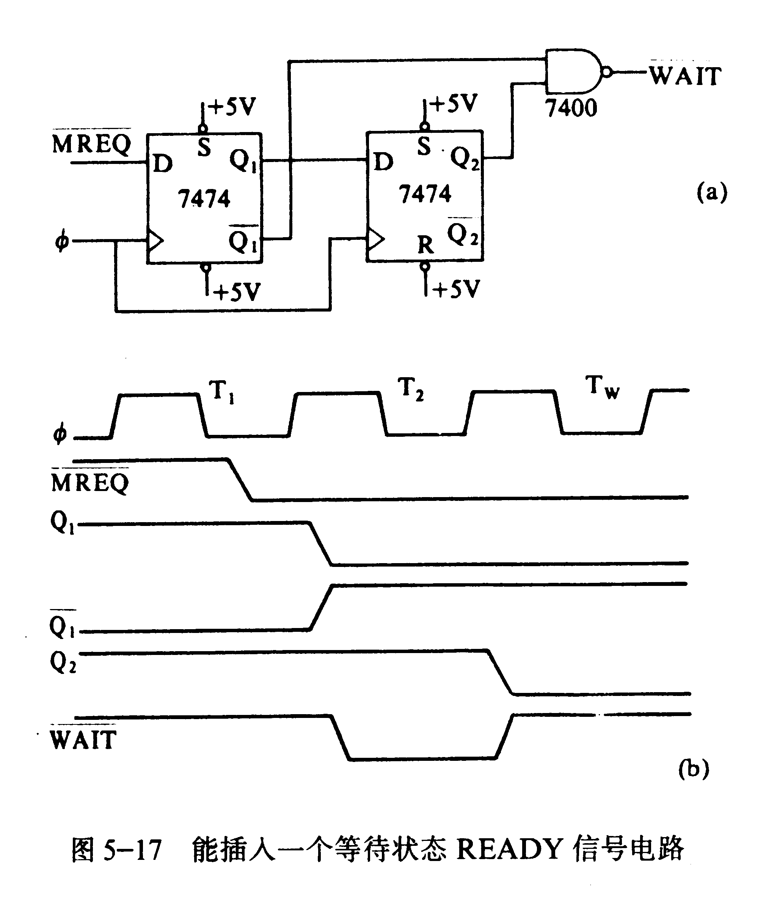

Slide 84
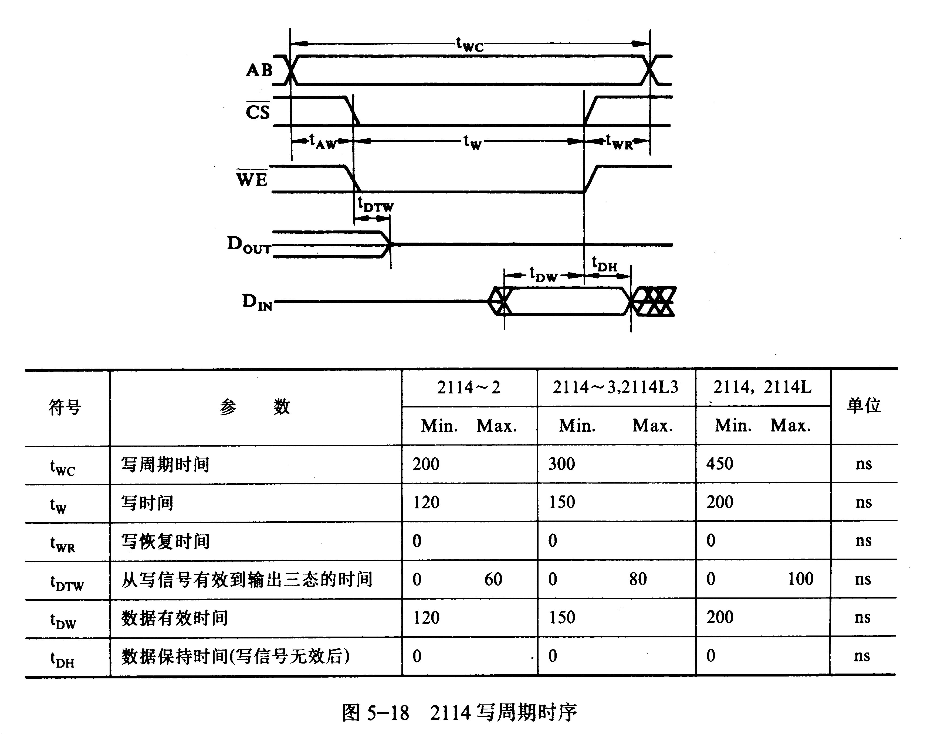

Slide 85
8088在最小组态时写周期时序及参数

Slide 86
8088在最小组态时写周期时序及参数

Slide 87
8086/8存储器组织
1）寻址空间(20位地址线)
    2²⁰＝1M bytes的存储器寻址空间
    分段的概念
2）分段组织
    段寄存器的16位值左移4位，得到的20位值加上16位的偏移量。
3）字与字节访问
    AD₀ 信号和BHE信号组合，选择奇偶字节或字。
2003-3 四川大学计算机学院 <number>

Slide 88
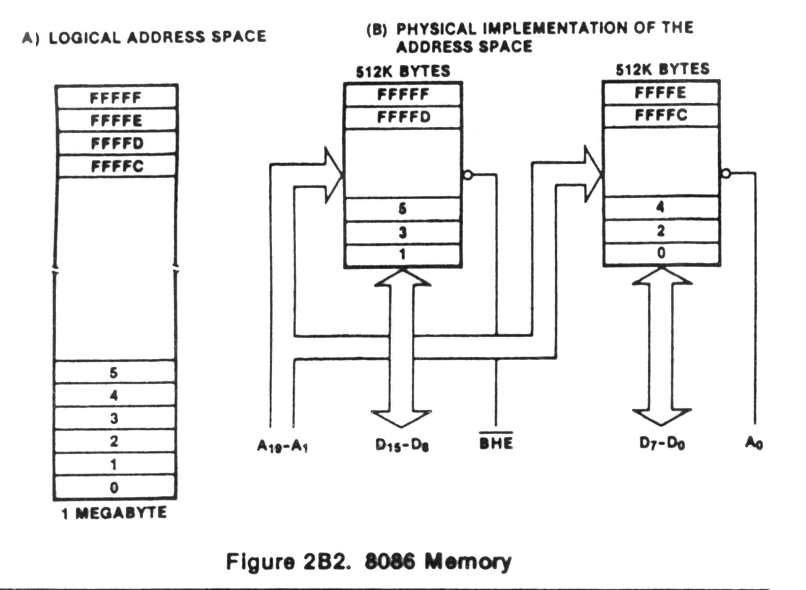
8086 存储器组织
2003-3 四川大学计算机学院 <number>

Slide 89
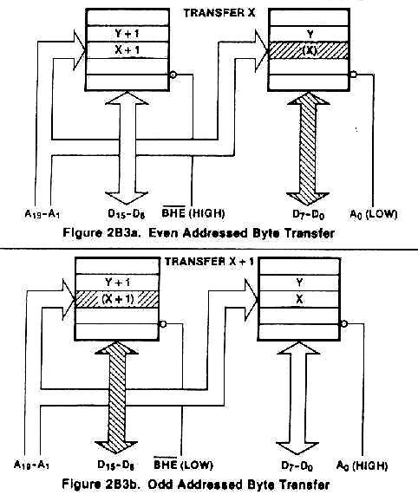
奇偶寻址
字节访问

Slide 90
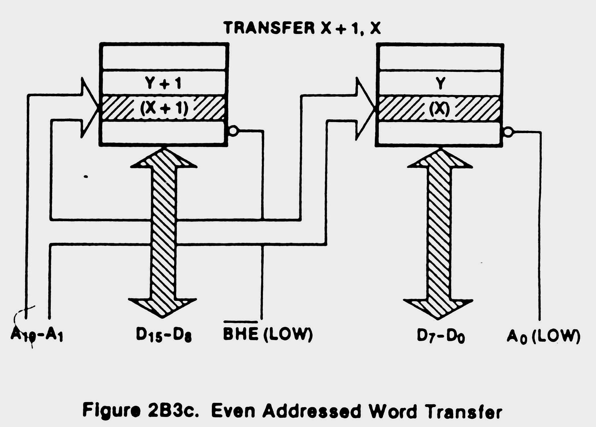
偶地址字传送
2003-3 四川大学计算机学院 <number>

Slide 91
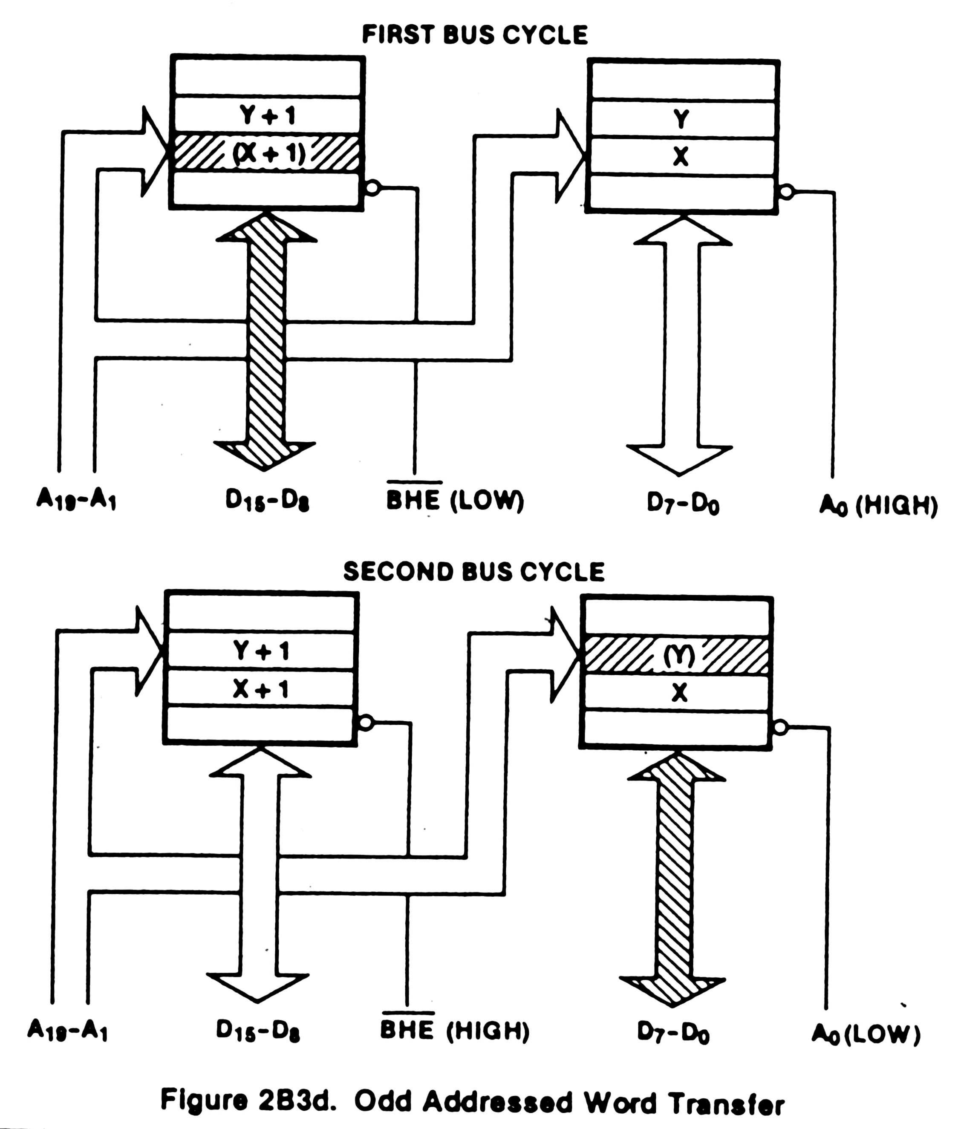
奇地址传送字图
2003-3 四川大学计算机学院 <number>

Slide 92
表：AD₀、BHE的代码组合和对应的操作
A D₀
BHE
对应的操作
所用的管脚
0
0
从偶地址开始读/写一个字
AD₁₅～AD₀
1
0
从奇地址单元读/写一个字节
AD₁₅～AD₈
0
1
从偶地址单元读/写一个字节
AD₇～AD₀
1
0
0
1
从奇地址开始读/写一个字（在第一个总线周期，传送低8位数据到AD₁₅～AD₈；第二个总线周期传送高8位数据到AD₇～AD₀）
AD₁₅～AD₈
AD₇～AD₀
2003-3 四川大学计算机学院 <number>

Slide 93
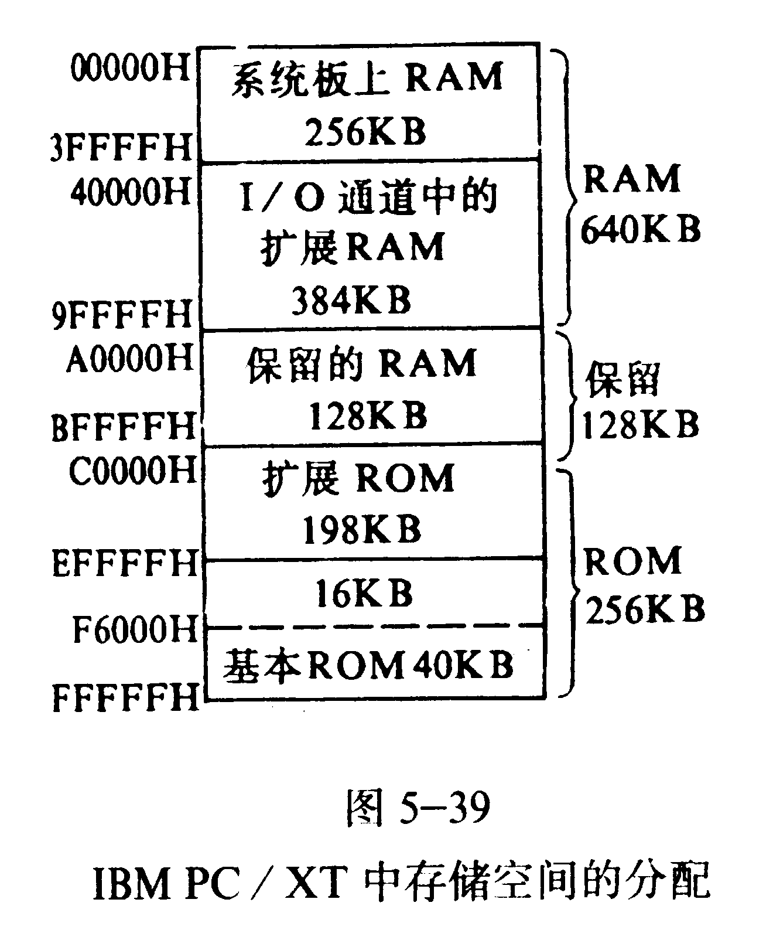
IBM PC/XT的存储器
一.存储空间的分配

Slide 94
二.ROM子系统
计算机系统在合闸后要能自动启动，就必须把初始化和引导程序放在ROM中。IBM PC/XT一般在系统板上安装40KB的ROM，占用存储器的最高端地址。其中32K为ROM BASIC；另8K为BIOS，BIOS为高层软件和硬件之间的接口。其功能为：
（1）系统冷启动和热启动；
（2）系统自测试；

Slide 95
（3）基本外部设备的输入输出驱动程序；
（4）硬件中断管理程序；
（5）系统配置分析程序；
（6）字符图形发生器；
（7）时钟管理程序；
（8）DOS引导程序；

Slide 96
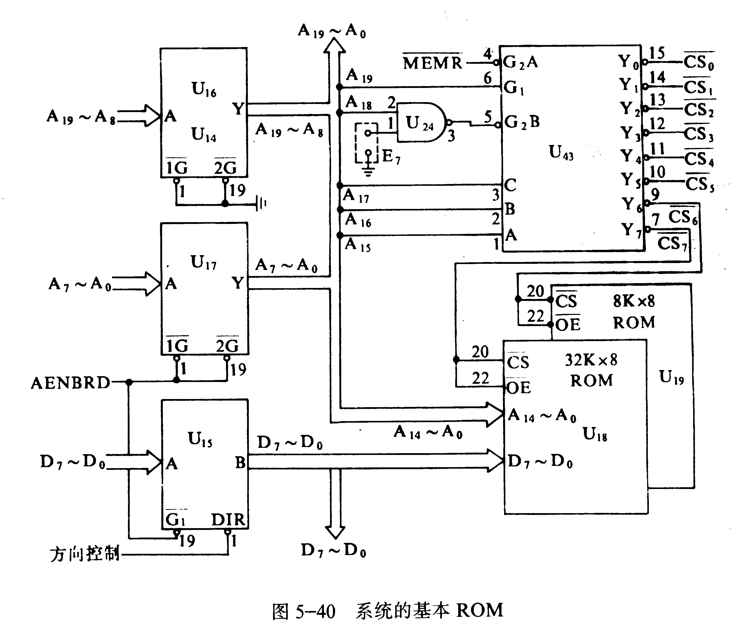

Slide 97
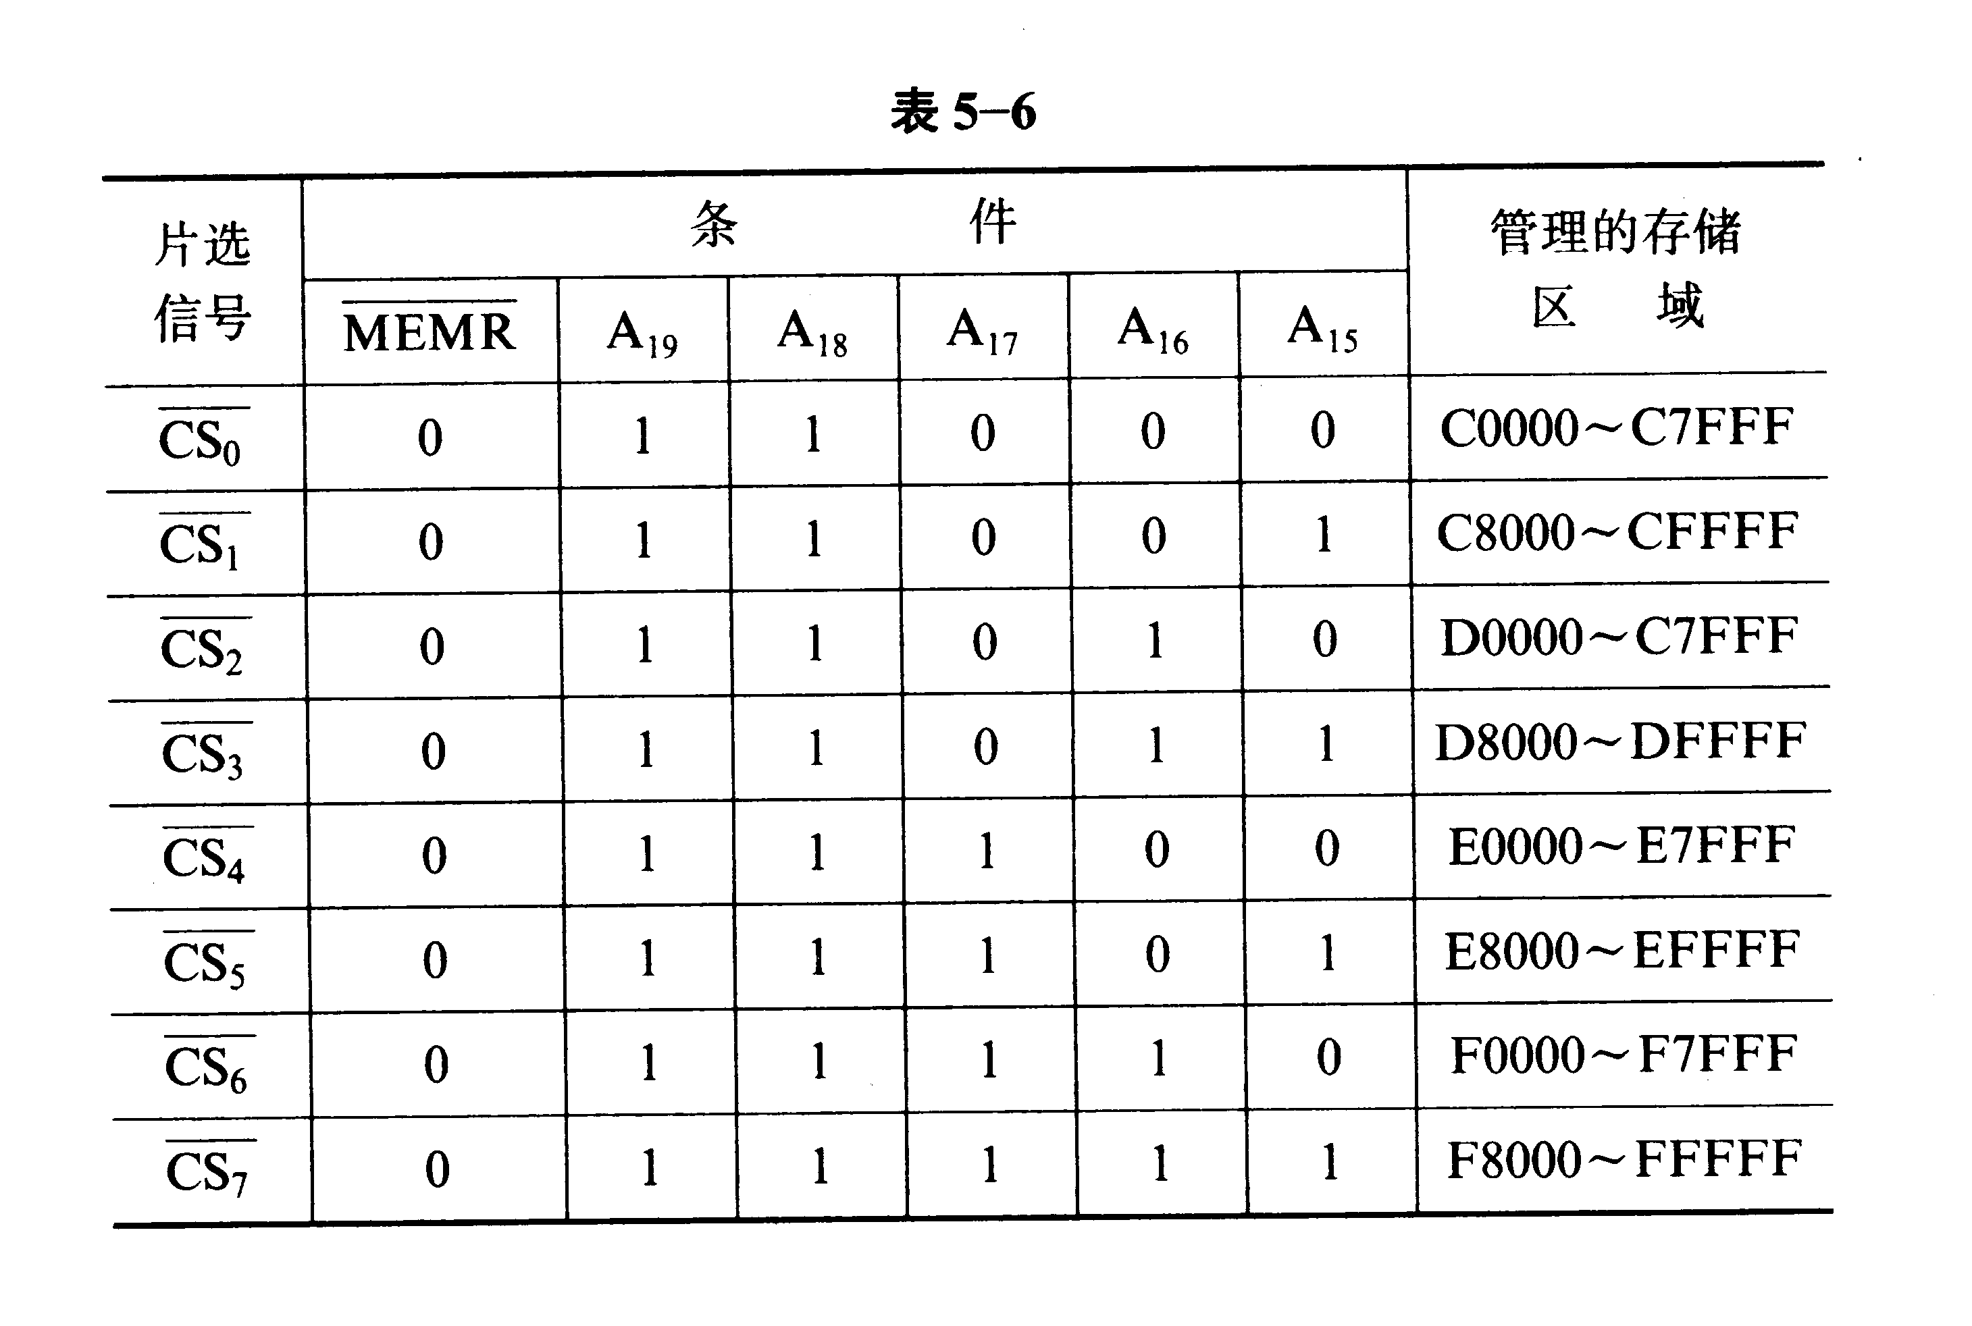

Slide 98
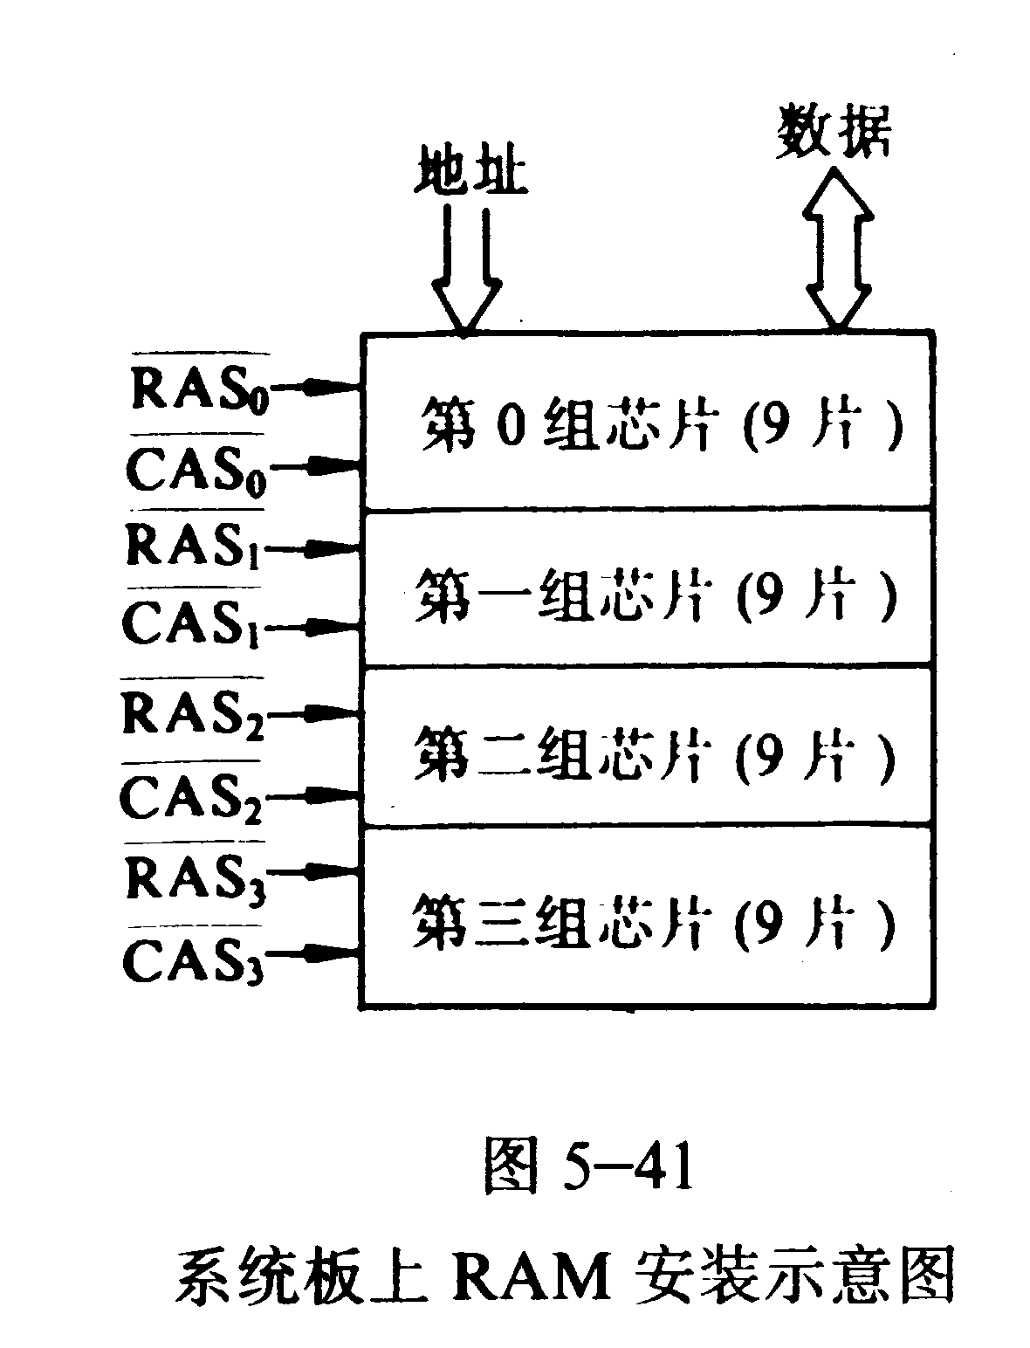
RAM子系统
（一）系统板上的RAM

Slide 99
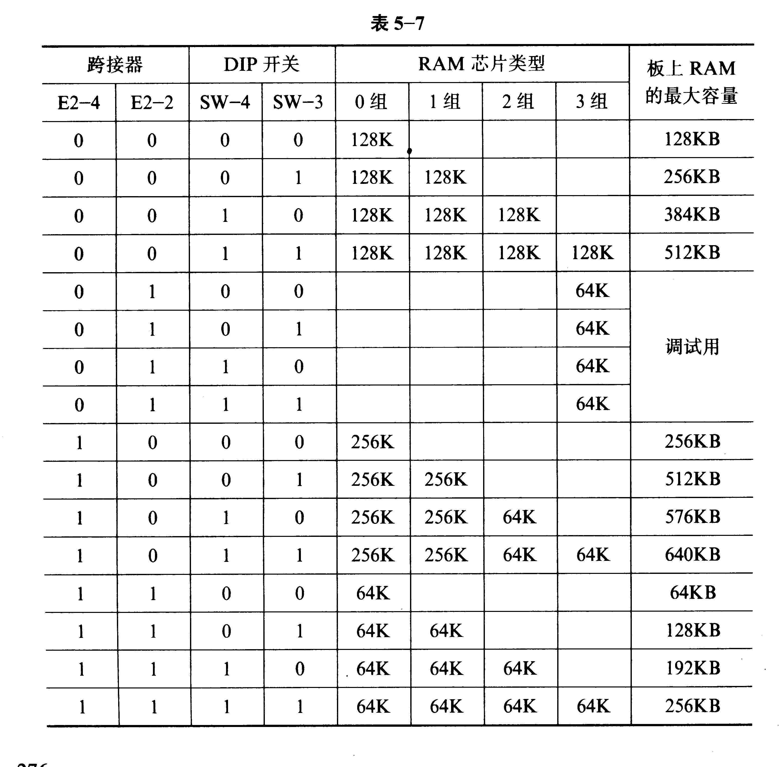

Slide 100
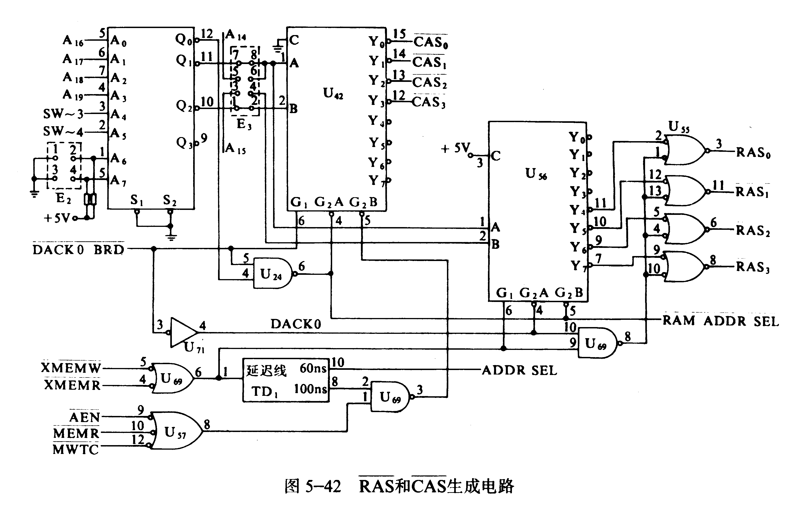
（二）RAS和CAS生成电路

Slide 101
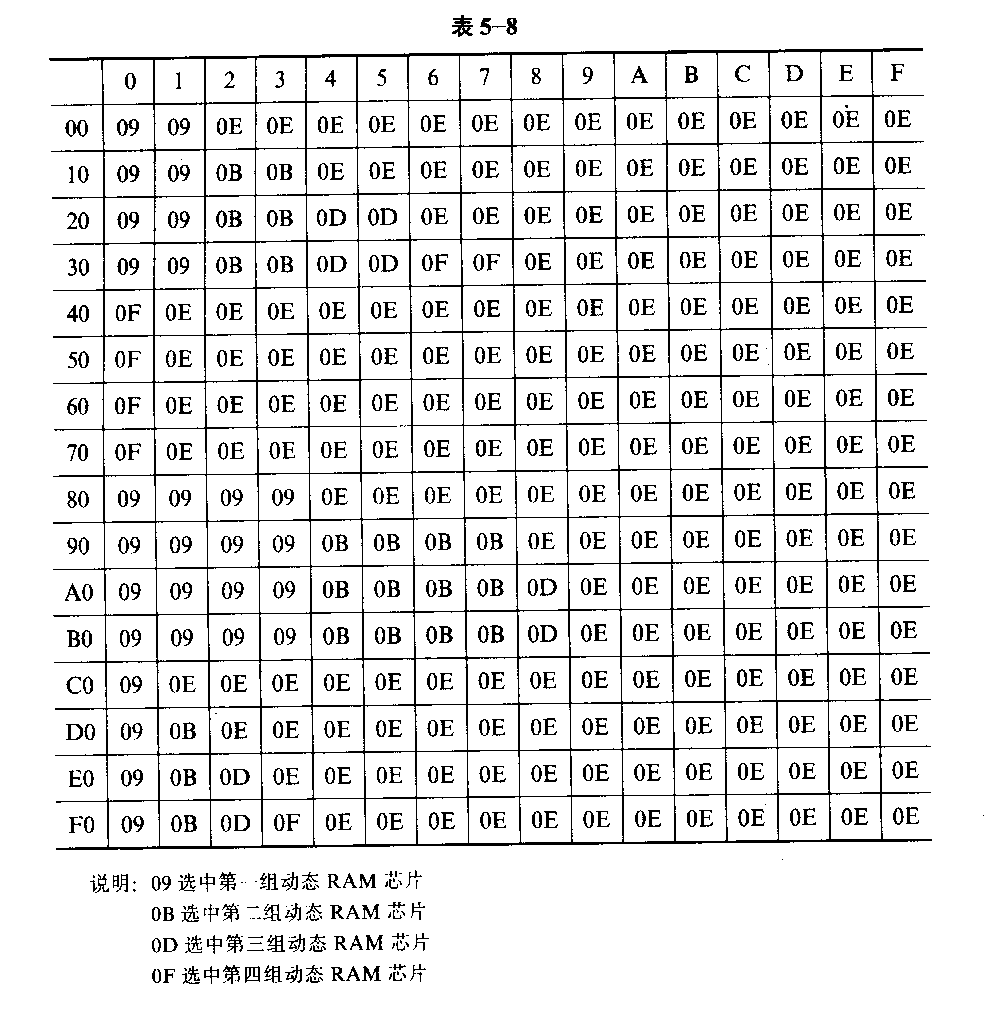

Slide 102
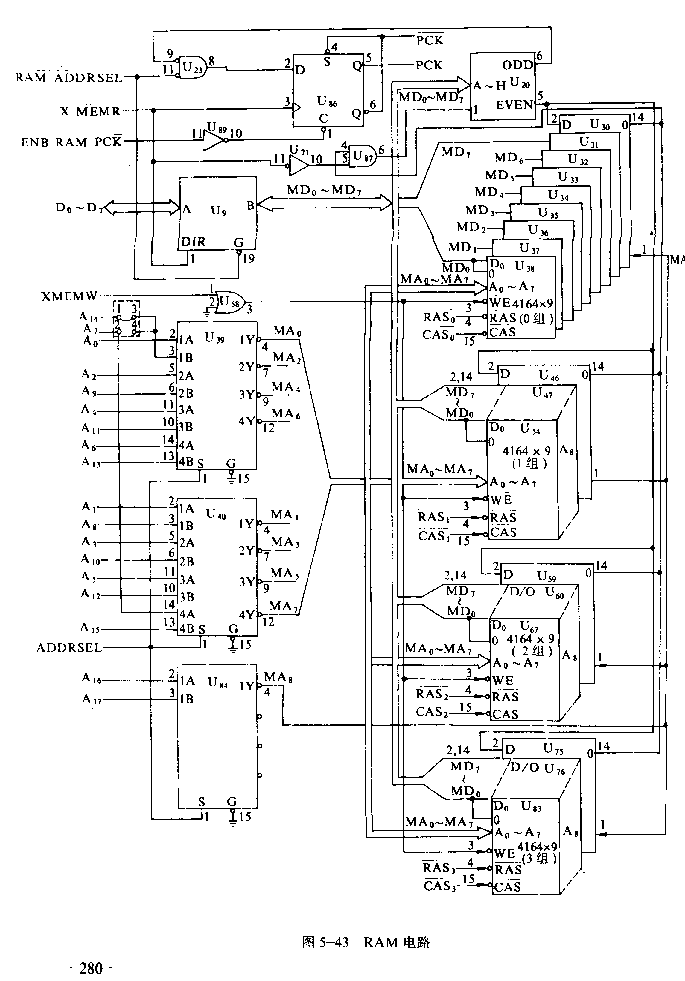

Slide 103
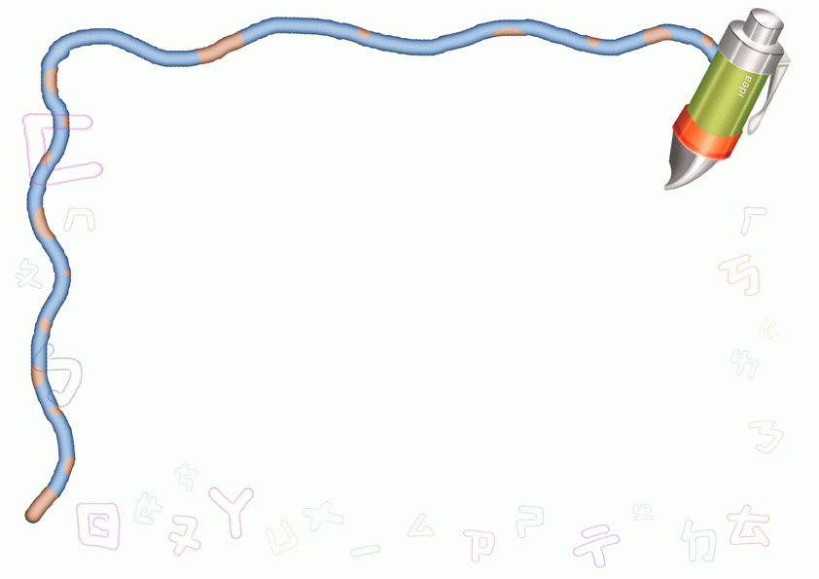
第5章教学要求
1. 了解各类半导体存储器的应用特点；
2. 熟悉半导体存储器芯片的结构；
3. 掌握SRAM 2114、DRAM 4116、EPROM 2764、EEPROM 2817A的引脚功能；
4. 理解SRAM读写原理、DRAM读写和刷新原理、EPROM和EEPROM工作方式

Slide 104
第5章教学要求（续）
5. 掌握存储芯片与CPU连接的方法，特别是片选端的处理；
6. 了解存储芯片与CPU连接的总线驱动和时序配合问题。
习题5（第147页）——
5.1 5.6 5.7

Slide 105
思考题
产生存储器片选信号有哪几种方式？各有什么特点？
2003-3 四川大学计算机学院 <number>

Slide 106
思考题
产生存储器片选信号有哪几种方式？各有什么特点？
片选信号主要采用哪些译码方式？
2003-3 四川大学计算机学院 <number>

Slide 107
思考题
产生存储器片选信号有哪几种方式？各有什么特点？
片选信号主要采用哪些译码方式？
存储芯片与CPU如何连接？应该注意那些问题
2003-3 四川大学计算机学院 <number>

Slide 108
思考题
产生存储器片选信号有哪几种方式？各有什么特点？
片选信号主要采用哪些译码方式？
存储芯片与CPU如何连接？应该注意那些问题？
8086存储器如何组织？如何访问字节数据（包括奇偶数据）？如何访问字数据？
2003-3 四川大学计算机学院 <number>

Slide 109
思考题
产生存储器片选信号有哪几种方式？各有什么特点？
片选信号主要采用哪些译码方式？
存储芯片与CPU如何连接？应该注意那些问题？
8086存储器如何组织？如何访问字节数据（包括奇偶数据）？如何访问字数据？
存储器芯片内部有那些译码方式?各有什么特点？
2003-3 四川大学计算机学院 <number>

Slide 110
32K×8的SRAM芯片62256
62256引脚图
62256逻辑图
A14
1
28
Vcc
A14
A12
2
27
WE
A13
D7
A7
3
26
A13
A12
A11
D6
A6
4
25
A8
D5
A5
5
24
A9
A10
D4
A4
6
23
A11
A9
D3
A3
7
22
OE
A8
A7
D2
A2
8
21
A10
D1
A6
A1
9
20
CS
A5
D0
A0
10
19
D7
A4
D0
11
18
D6
A3
D1
12
17
D5
A2
D2
13
16
D4
A1
GND
14
15
D3
A0
CS
OE
WE

Slide 111
SRAM 2114的功能
工作方式 | CS* | WE* | I/O4～I/O1
未选中 读操作 写操作 | 1 0 0 | × 1 0 | 高阻 输出 输入

Slide 112
SRAM 6264的功能
工作方式 | CS1* | CS2 | WE* | OE* | D7～D0
未选中 未选中 读操作 写操作 | 1 × 0 0 | × 0 1 1 | × × 1 0 | × × 0 1 | 高阻 高阻 输出 输入

Slide 113
EPROM 2716的功能
工作方式 | CE*/PGM | OE* | V_{CC} | V_{PP} | DO₇～DO₀
待用 | 1 | × | ＋5V | ＋5V | 高阻
读出 | 0 | 0 | ＋5V | ＋5V | 输出
读出禁止 | 0 | 1 | ＋5V | ＋5V | 高阻
编程写入 | 正脉冲 | 1 | ＋5V | ＋25V | 输入
编程校验 | 0 | 0 | ＋5V | ＋25V | 输出
编程禁止 | 0 | 1 | ＋5V | ＋25V | 高阻

Slide 114
EPROM 2764的功能
工作方式 | CE* | OE* | PGM* | A₉ | V_{PP} | DO₇～DO₀
读出 | 0 | 0 | 1 | × | ＋5V | 输出
读出禁止 | 0 | 1 | 1 | × | ＋5V | 高阻
待用 | 1 | × | × | × | ＋5V | 高阻
Intel标识 | 0 | 0 | ＋12V | 1 | ＋5V | 输出编码
标准编程 | 0 | 1 | 负脉冲 | × | ＋25V | 输入
Intel编程 | 0 | 1 | 负脉冲 | × | ＋25V | 输入
编程校验 | 0 | 0 | 1 | × | ＋25V | 输出
编程禁止 | 1 | × | × | × | ＋25V | 高阻

Slide 115
EEPROM 2817A的功能
工作方式 | CE* | OE* | WE* | RDY/BUSY* | I/O₇～I/O₀
读出 维持 字节写入 | 0 1 0 | 0 × 1 | 1 × 0 | 高阻 高阻 0 | 输出 高阻 输入

Slide 116
EEPROM 2864A的功能
工作方式 | CE* | OE* | WE* | I/O₇～I/O₀
读出 维持 写入 数据查询 | 0 1 0 0 | 0 × 1 0 | 1 × 负脉冲 1 | 输出 高阻 输入 输出

Slide 117
门电路译码
F0 F1 F2 F3
A₀
Y0
Y1
（a）
A₁₉
A₁₈
A₁₇
A₁₆
A₁₅
Y
A1
A0
（b）

Slide 118
译码器74LS138
74LS138原理图
74LS138引脚图
Y0
A
1
16
Vcc
E3
Y1
B
2
15
Y0
E2
Y2
C
3
14
Y1
E1
Y3
E1
4
13
Y2
Y4
E2
5
12
Y3
C
Y5
E3
6
11
Y4
B
Y6
Y7
7
10
Y5
A
8
Y7
GND
9
Y6
功能
连接

Slide 119
74LS138连接示例
74LS138
E3
E2
E1
C
B
A
＋5V
A19
A18
A17
A16
A15
Y0
Y1
Y2
Y3
Y4
Y5
Y6
Y7

Slide 120
74LS138功能表
片选输入 | 编码输入 | 输出
E3 E2* E1* | C B A | Y7* ~ Y0*
1 0 0 | 0 0 0 | 11111110（仅Y0*有效）
 | 0 0 1 | 11111101（仅Y1*有效）
 | 0 1 0 | 11111011（仅Y2*有效）
 | 0 1 1 | 11110111（仅Y3*有效）
 | 1 0 0 | 11101111（仅Y4*有效）
 | 1 0 1 | 11011111（仅Y5*有效）
 | 1 1 0 | 10111111（仅Y6*有效）
 | 1 1 1 | 01111111（仅Y7*有效）
非上述情况 | ××× | 11111111（全无效）

